Slide 1
微云数聚（北京）科技有限公司 - 邬瑞文

Slide 2
1. 为何要关系搜
2. 什么是关系搜
3. 如何用关系搜

Slide 3
1. 为何要关系搜

Slide 4
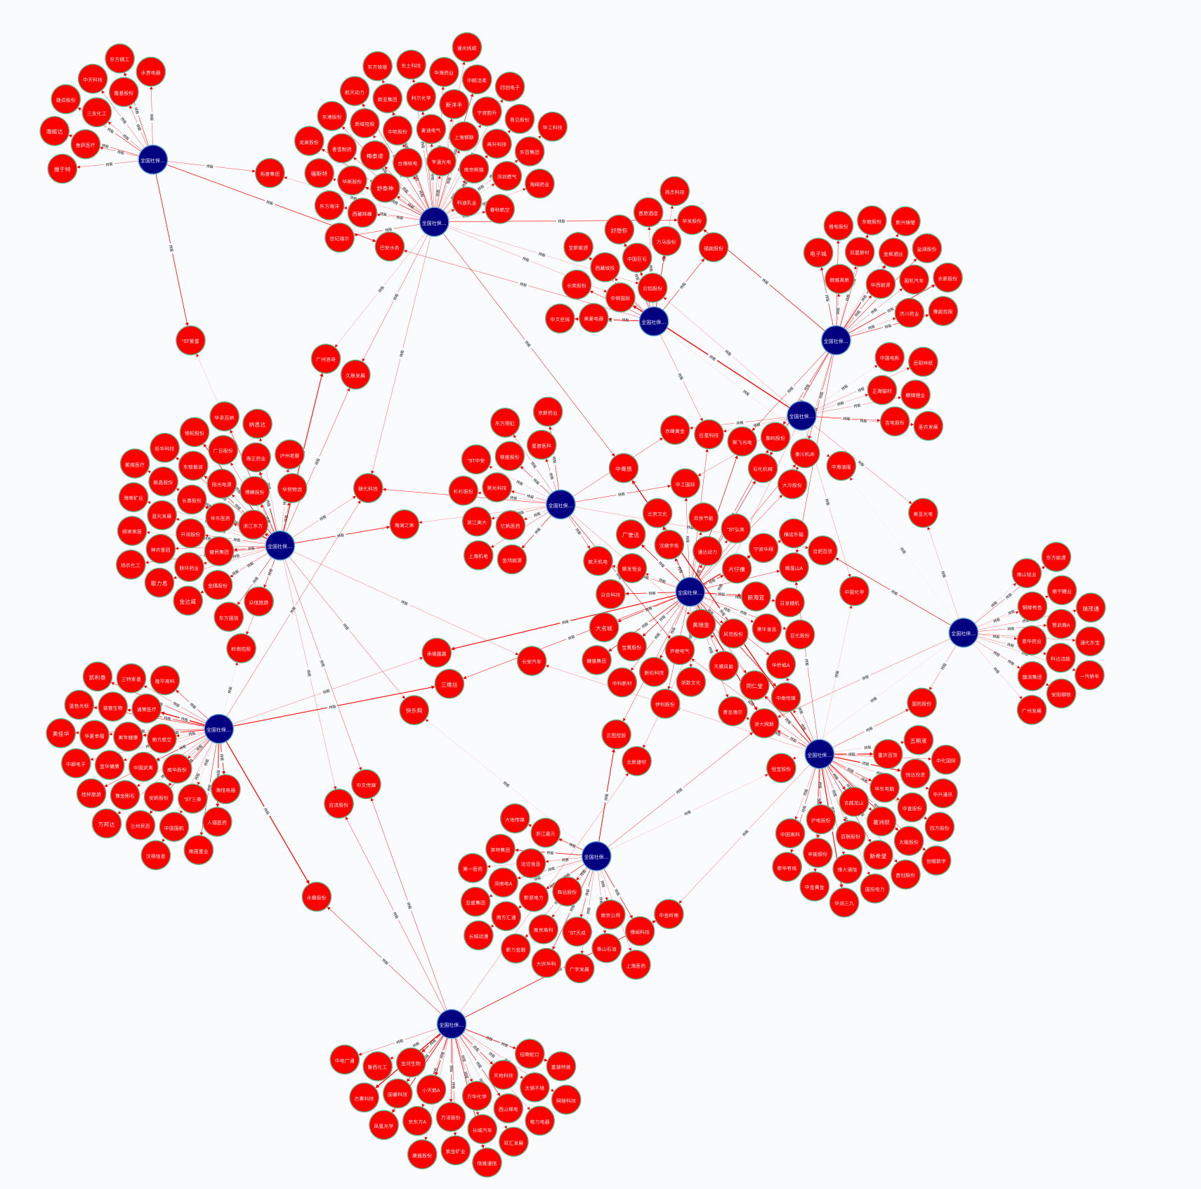
VS

Slide 5
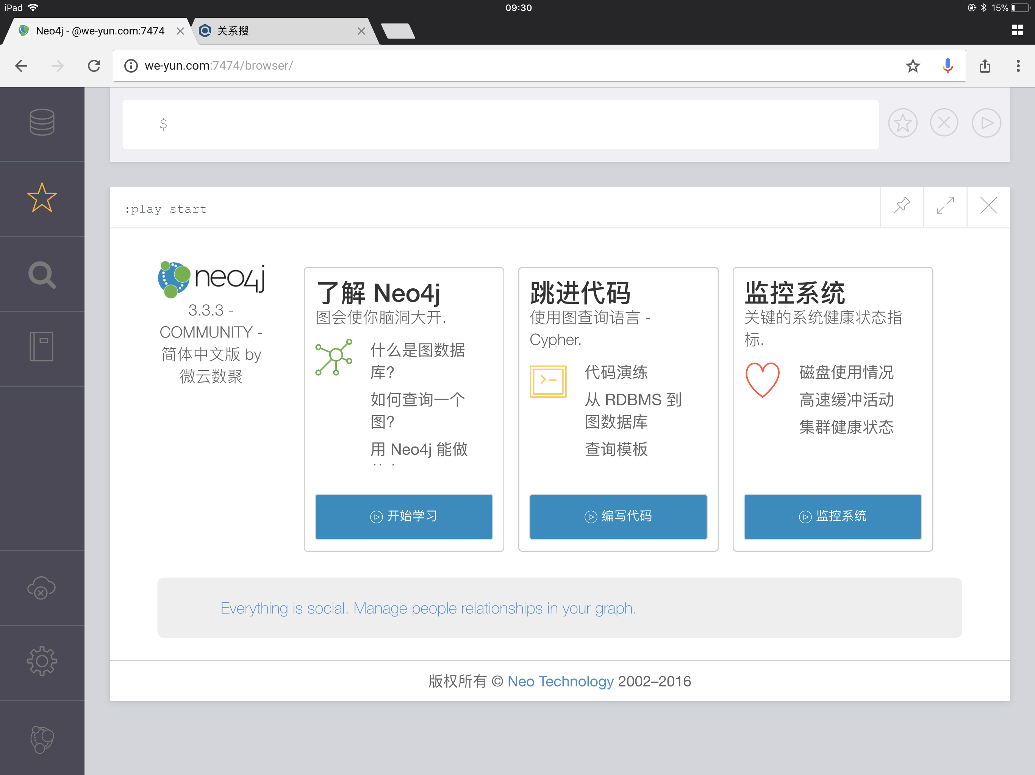
VS

Slide 6
2. 什么是关系搜

Slide 7
关系搜

Slide 8
关系搜索
工具
通用：
可接入任何类型的数据，查询时无需按类型查找
联想：
关键词可分段式联想输入，将关键词组合搜索并比较分析多个对象之间的关系
模糊：
无需输入完整的关键词进行查询
多元：
可在同一输入框中同时输入并查询多个对象之间的关系

Slide 9
3. 如何用关系搜

Slide 11
Neo4j - http://www.we-yun.com:7474
关系搜 - http://www.we-yun.com:9474
企业搜 - http://www.we-yun.com:9494
校友搜 - http://www.we-yun.com:9574
股票搜 - http://www.we-yun.com:9674
三板搜 - http://www.we-yun.com:9774
影视搜 - http://movies.we-yun.com

Slide 12
🖥
💻
📱
⌚️
+

Slide 13
非常感谢！！！

